Slide 1
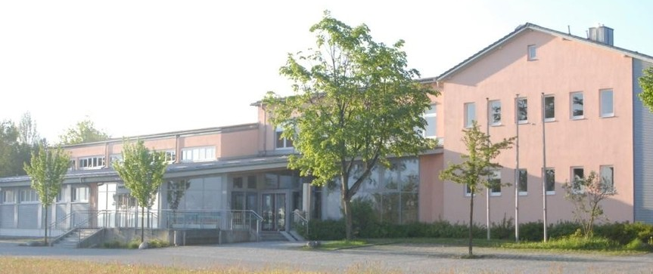
Herzlich willkommen
zum Elternabend 2025/2026

Slide 2

Themen:
Schulfamilie 2025/2026
Organisatorisches
Elternbeirat/Klassenelternsprecher:innen
Meldungen
Infomaterial
Smart Lesen ROB
Fragen, Anregungen und Wünsche

Slide 3
Veränderungen im Lehrerkollegium
Schuljahr 2025/2026:
Klasse 1a: Michaela Schwojer
Klasse 2a: Malwina Buchalik
Klasse 2b: Verena Kapser
Klasse 3a: Christian Hofer
Klasse 4a: Nina Kapsreiter

Slide 4
Veränderungen im Lehrerkollegium
Weitere Lehrkräfte an unserer Schule:
Ingrid Farkasch (VK / KiGa)
Maximilian Reichhart (SubL)
Andrea Hieber (k.Rel)

Slide 5
Veränderungen in der Schulfamilie
Weitere Personen an unserer Schule:
Frau Christa Leipfinger – Morgenaufsicht
Busaufsicht:
Frau Rebecca Schneider
Herr Rudi Hartinger
Frau Brigitte Hartinger
Busfahrer:
Firma Herzog/Lohmaier

Slide 6
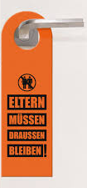
Öffnungszeiten an der GS Obertaufkirchen
Einlass Schule: 07:30 Uhr (Buskinder)
Vorviertelstunde: 07:40 Uhr
Unterrichtsbeginn: 07:55 Uhr
Schulhaus ist dann verschlossen.
Eltern bleiben bitte vor der Schule.

Slide 7
2. Homepage und e-mail-Adresse der Schule
Gerne laden wir Sie auf unsere Homepage www.schule-obertaufkirchen.de ein.
Die e-mail-Adresse unserer Schule lautet: schule@obertaufkirchen.de.
… bei Fragen: 08082/94147

Slide 8
3. Bürozeiten an der Schule
Das Sekretariat unserer Schule besetzt am:
Montag von 7:45 bis 11:00 Uhr
Mittwoch und Donnerstag von 7:45 bis 11:30 Uhr
Außerhalb dieser Zeit ist ein Anrufbeantworter geschaltet. Bitte sprechen Sie bei Bedarf Ihr Anliegen auf das Band, wir rufen Sie – wenn gewünscht - zurück.
Frau Obermeier, steht Ihnen gerne für schulische Fragen zur Verfügung.

Slide 9
4. Sprechstunden der Lehrkräfte
(*dürfen nach der DSGV nicht auf der Homepage hinterlegt werden)
Bitte nutzen Sie den Schulmanager und vereinbaren sie eine individuelle Sprechzeit.

Slide 10
5. Ferienzeiten
(* Angegeben ist jeweils der erste und letzte Ferientag)
Herbstferien 2025 | Mo, 03.11. - Fr, 07.11. + Mi, 19.11.
Weihnachtsferien 2025 | Mo, 22.12.2025 - Mo, 05.01.2026
Winterferien 2026 | Mo, 16.02. - Fr, 20.02.
Osterferien 2026 | Mo, 30.03. - Fr, 10.04.
Pfingstferien 2026 | Di, 26.05. - Fr, 05.06.
Sommerferien 2026 | Mo, 03.08. - Mo, 14.09.

Slide 11
5. Unterrichtsbefreiung
§20 BaySchO Teilnahme, Befreiung, Beurlaubung
(1) ¹Ist eine Schülerin oder ein Schüler aus zwingenden Gründen verhindert am Unterricht oder an einer sonstigen verbindlichen Schulveranstaltung teilzunehmen, so ist die Schule unverzüglich unter Angabe des Grundes zu verständigen. ²Im Fall fernmündlicher Verständigung ist eine schriftliche Mitteilung innerhalb von zwei Tagen nachzureichen. ³Außerschulische Einrichtungen der praktischen bzw. fachpraktischen Ausbildung sind darüber hinaus in der von der Schule festgelegten Weise zu unterrichten.
(2) ¹Die Schule kann die Vorlage eines ärztlichen Zeugnisses verlangen
1. bei Erkrankung von mehr als drei Unterrichtstagen oder am Tag eines angekündigten Leistungsnachweises oder
2. wenn sich krankheitsbedingte Schulversäumnisse häufen oder Zweifel an der Erkrankung bestehen.
²In den Fällen von Satz 1 Nr. 2 kann die Schule auch die Vorlage eines schulärztlichen Zeugnisses verlangen. ³Ein Zeugnis nach den Sätzen 1 und 2 ist der Schule innerhalb von zehn Tagen, nachdem es verlangt wurde, vorzulegen; wird es nicht oder nicht rechtzeitig vorgelegt, gilt das Fernbleiben als unentschuldigt. ⁴Ein Zeugnis kann in der Regel nur dann als genügender Nachweis für die geltend gemachte Erkrankung anerkannt werden, wenn es auf Feststellungen beruht, die die Ärztin oder der Arzt während der Zeit der Erkrankung getroffen hat.
(3) ¹Schülerinnen und Schüler können auf schriftlichen Antrag in begründeten Ausnahmefällen vom Unterricht in einzelnen Fächern befreit oder vom Schulbesuch beurlaubt werden. ²Es ist ihnen ausreichende Gelegenheit zur Erfüllung ihrer religiösen Pflichten und zur Wahrnehmung religiöser Veranstaltungen auch außerhalb der Schule zu geben.
grundsätzlich KEINE Unterrichtsbefreiung vor Ferien ! ! !
(Unentschuldigtes Fehlen wird an die Bußgeldstelle des LRA MÜ weitergeleitet.)

Slide 12
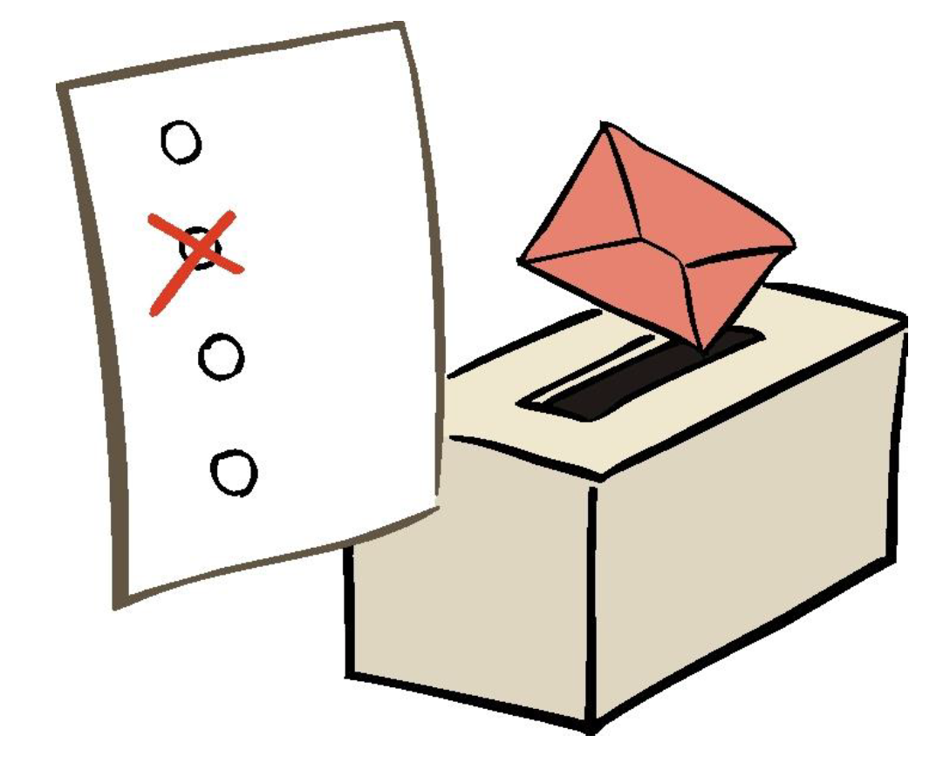
6. Klassenelternsprecher
Bitte wählen sie Klassenelternsprecher:innen
und deren Stellvertreter in den einzelnen Klassen.
(→ Elternpflicht nach BaySchO)
Danke für die gute und kommunikative Zusammenarbeit in den letzten Jahren!

Slide 13
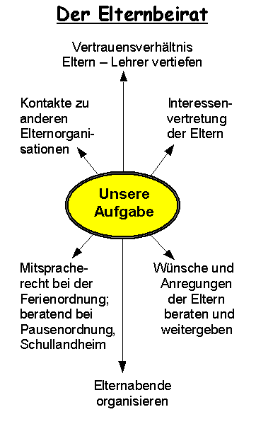
7. Elternbeirat (siehe ElternBrief)
Der Elternbeirat für das Schuljahr 2025/2026 wird für die nächsten
2 Jahre neu gewählt.

Slide 14

8. Meldung bei Schulunfällen
Die Schüler sind auf dem Schulweg, während des Unterrichts und bei allen Schulveranstaltungen bei der Kommunalen-UnfallVersicherung-Bayern gegen Unfälle versichert.
Schulunfall bitte unverzüglich an Schulleitung/Sekretariat/Klassenlehrerin melden
Bei Arztbesuch: „Schulunfall“ anmelden
Rückmeldung (Unfallhergang, etc.) im Sekretariat

Slide 15
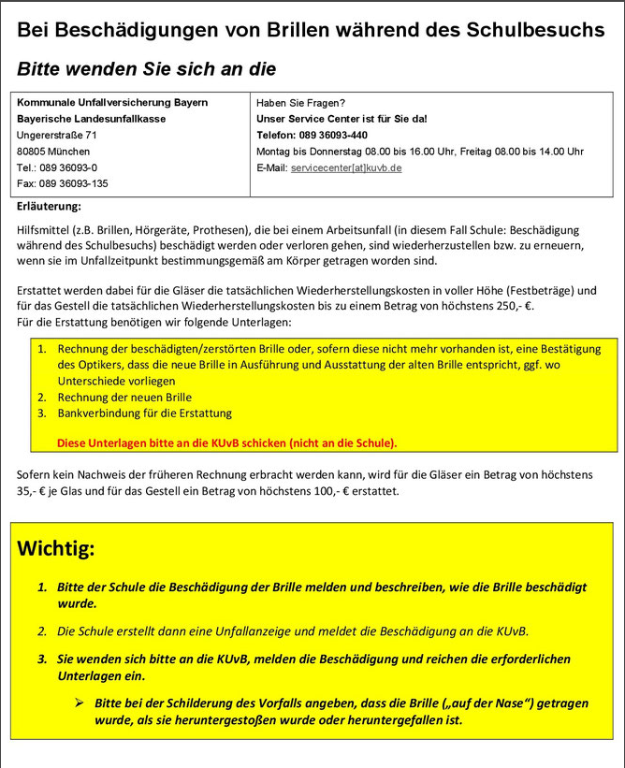
8. „Brille“
Brille kaputt!
Was tun, wenn eine Brille in der Schule
kaputt gegangen ist?
So etwas ist schnell passiert –
auf dem Schulhof, im Klassenzimmer
oder beim Sport und aus welchen
Gründen auch immer.
Die Kommunale UnfallVersicherung Bayern (kuvb)
kann bei den Kosten für die Reparatur helfen.

Slide 16
9. Entschuldigung bei Erkrankungen
Krankmeldung bitte immer über den Schulmanager melden
Bei unklarer Abwesenheit müssen wir weiterhin dem Verbleib des Kindes nachgehen.
ab dem dritten Tag der Erkrankung ist grundsätzlich eine schriftliche Bescheinigung der Eltern vorzulegen.

Slide 17

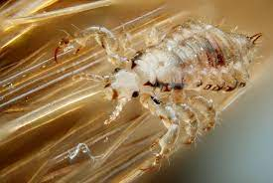
9. Meldepflicht bei Erkrankungen
Im Interesse aller Schülerinnen und Schüler bitten wir Sie, die Art der Erkrankung anzugeben. Wir haben eine Liste von Krankheiten, die dem Gesundheitsamt gemeldet werden müssen. Scharlach, Windpocken und Läusebefall zählen z. B. zu den meldepflichtigen Krankheiten.
*siehe Infoblatt

Slide 18
10. Schmuck im Sportunterricht
Beim Sportunterricht darf aus Sicherheitsgründen kein Schmuck, auch keine Uhren, Ohrringe und Freundschaftsbänder (auch Halsbänder/-ketten) getragen werden. Bitte achten Sie darauf, dass Ihr Kind an den Sporttagen ohne Schmuck zur Schule kommt oder treffen Sie durch das Abkleben der Ohrringe durch von zuhause mitgebrachter Pflaster ausreichende Sicherheitsmaßnahmen.

Slide 19
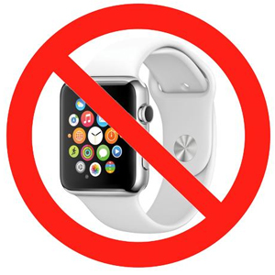

11. SmartWatch / Handy
Bitte beachten Sie, dass Handys und Smartwatches nach dem BayEUG Art.56, Abs.5 im Schulhaus und dem gesamten Schulgelände verboten.
Mitgeführte Speichermedien und Handys sind während der Aufenthaltszeit in der Schule auszuschalten.

Slide 20
12. Sicherheit an der Haager Straße
Die Sicherheit der Kinder beim Überqueren der Haager Straße war schon immer ein großes Anliegen. In diesem Zusammenhang bitten wir Sie - auch im Auftrag vieler Eltern – nicht an der Haager Straße oder an der Haltebucht für die Busse zu halten oder zu parken.

Slide 21
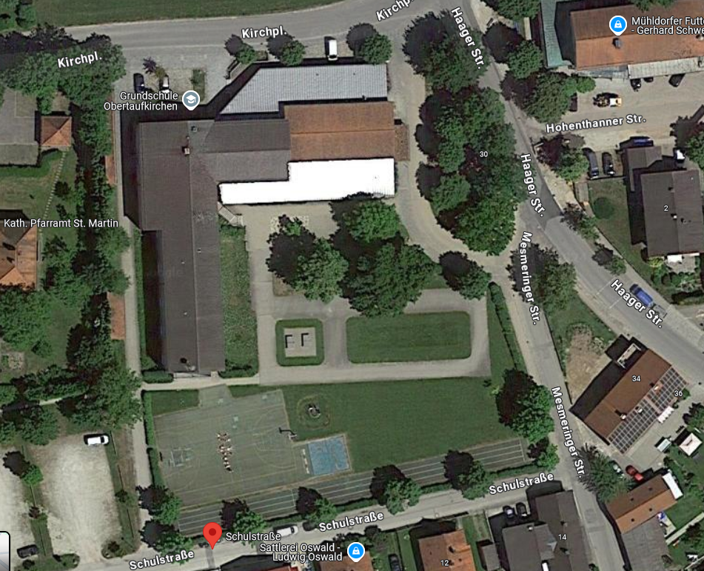

12. Sicheres Parken an der Schule
Haupteingang: Parkplatz für Lehrer und Personal
Verbot der Durchfahrt !
P
ELTERN
Parkplatz für Eltern, Oma/Opa, Taxi, . . .

Slide 22
Stellen Sie bitte Ihr Auto auf dem Parkplatz am Friedhof ab und erwarten Sie Ihr Kind auf dem Pausenhof!
→ kürzester und sicherster Weg!
Die Parkplätze vor dem Schulgebäude benötigen wir für die Lehrkräfte und das Personal.
Bitte geben Sie diese Information auch an Ihre familiären Fahrdienste, wie z. B. Großeltern, weiter!

Slide 23

13. Fundsachen
Alle Fundsachen die heute nicht mitgenommen werden, kommen einem karitativen Zweck zugute bzw. werden entsorgt.
Hinweis:
Bitte beschriften Sie alle ALLE Schulsachen:
→ Turnbeutel, Sportkleidung, Sportschuhe, Hausschuhe, Brotzeitboxen und
Trinkflaschen gut lesbar mit Vor- und Nachnamen

Slide 24
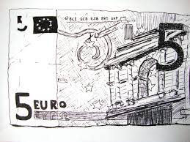
14. Überweisungen
Alle Materialkosten über einen Betrag von 5,00 €uro werden über den Schulmanager abgewickelt.
Kopiergeld
Arbeitshefte
Materialkosten
Sonderbuchungen

Slide 25
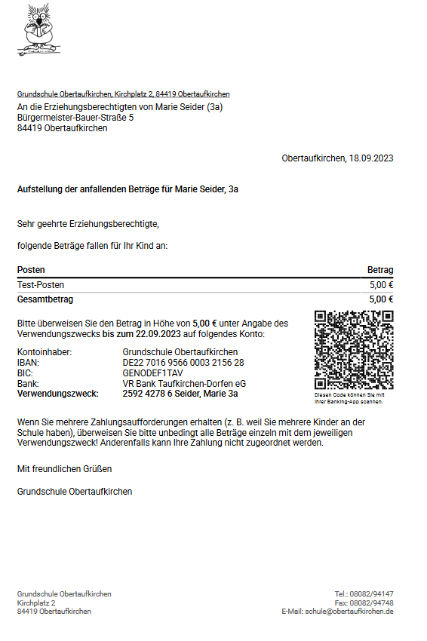
14. Überweisungen

Slide 26
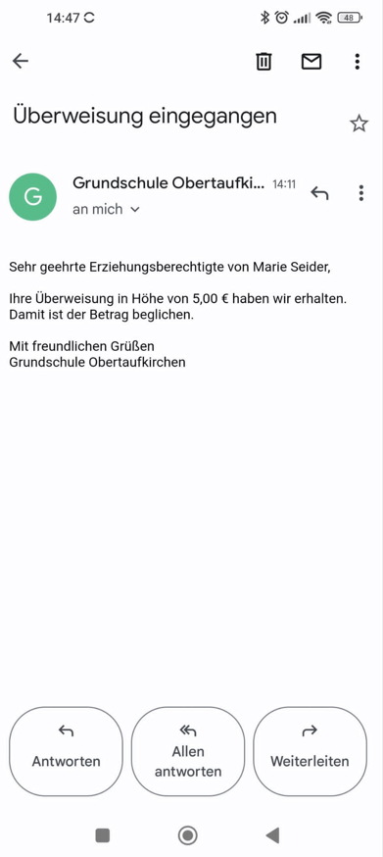
Bitte beachten!
Immer VERWENDUNGSZWECK angeben – vollständig Nummer und Name des Kindes
Bei 2 Kindern – für jedes Kind eine Überweisung –
nicht gesammelt!!!
Sie erhalten nach Überweisung und Eingang auf dem Schulkonto eine Benachrichtigung per E-Mail.

Slide 27

15. Schwimmen
Die Grundschule Obertaufkirchen wird voraussichtlich dieses Schuljahr im Rahmen einer Sportwoche zum Schwimmen fahren.
Termine und Einzelheiten werden Sie noch erhalten.

Slide 28
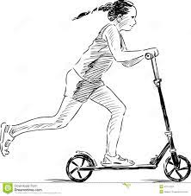
16. Tretroller / Fahrrädern
Abstellbereich der Schule
Unfälle mit Tretrollern
Bitte immer mit Helm fahren!
(*KUVB: nur bedingt abgedeckt)
„Fahrzeuge“ sind gegen Diebstahl und Verlust nicht versichert.
→ abschließen bzw. ausreichend sichern

Slide 29
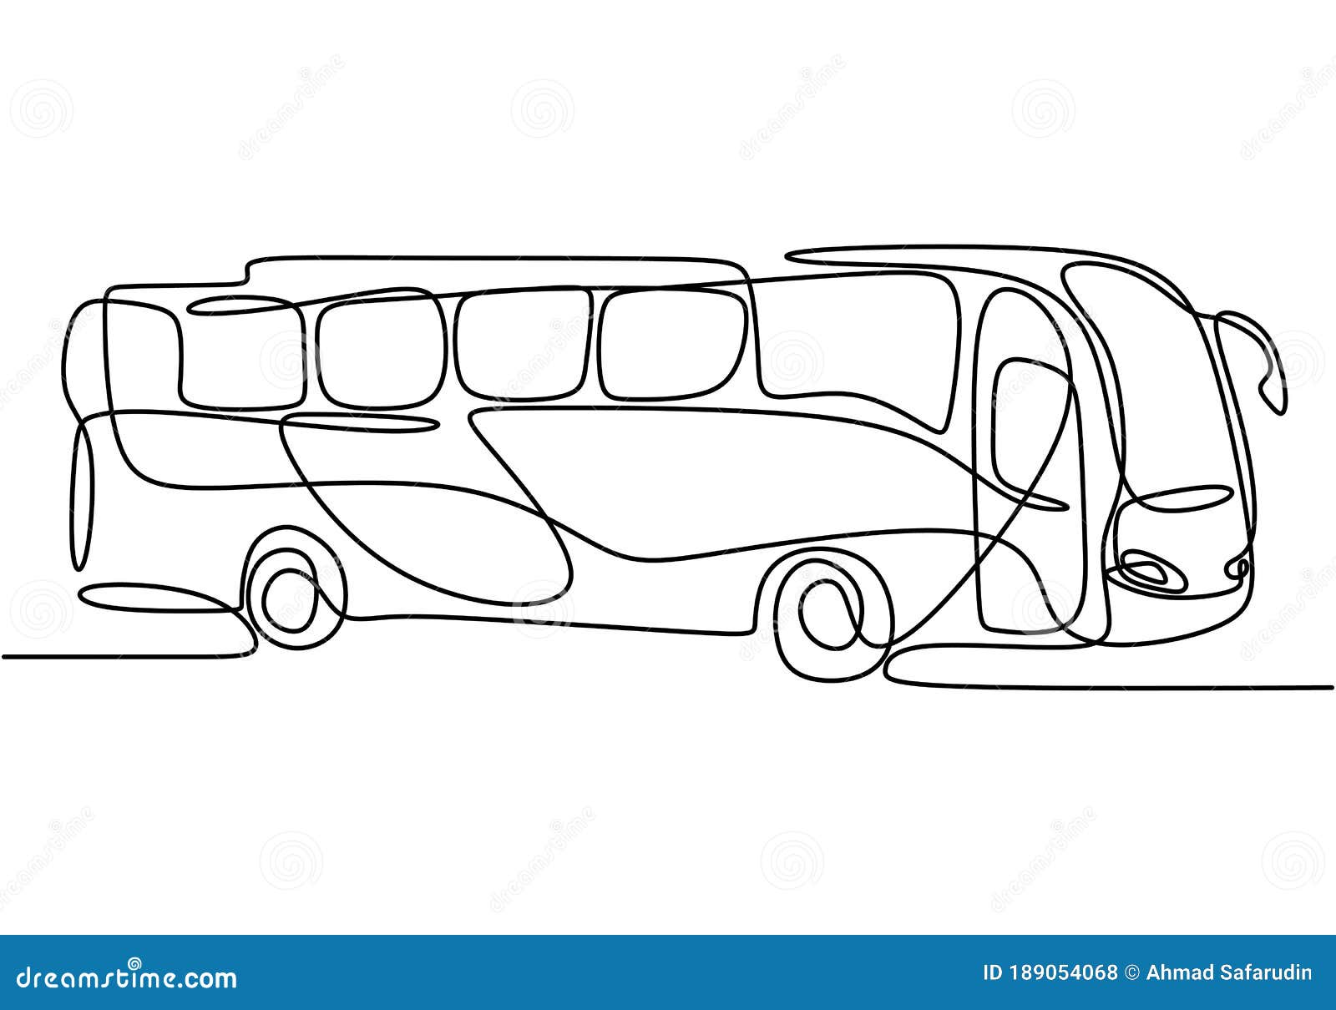
17. Schulbusse
Abfahrzeiten: siehe Buspläne (vor Ort)
Bustransfer zur OGTS
Baustellen im Schulsprengel
Rückfragen: Gemeinde Obertaufkirchen
Gemeinde Buchbach (Herr Junger)

Slide 30


18. Mittagsbetreuung
OGTS: Anmeldung an die Diakonie:
(08082 9495808)
oder die
Grundschule Schwindegg
(08082 354)
(Infos: siehe www.schule-obertaufkirchen.de)

Slide 31
18. Meldungen an die OGTS
OGTS (08082 9495808)
Ausnahmen
Änderungen
Abmeldungen
und bitte auch an die GS Obertaufkirchen
Schulmanager (schule@obertaufkirchen.de)
Busaufsicht

Slide 32
19. Infos der ROB
JugendVerkehrsSchule 2025
Wir beginnen bereits in der 1. Klasse und benötigen über
die Gemeinde Roller und Fahrräder für den Schonraum.
Verfassungsviertelstunde
In den 2. und 4. Klassen ist eine wöchentliche
Verfassungsviertelstunde implementiert.
Smart Lesen
Verpflichtendes Lesen in allen Klassen:

Slide 34
Fragen – Anregungen - Wünsche?

Slide 35
Wir freuen uns auf eine vertrauensvolle Zusammenarbeit mit Ihnen und wünschen uns allen ein gutes, gesundes und erfolgreiches Schuljahr!
Das Schulteam der GS OTK

Slide 36
Vielen Dank!

